Slide 1
Mudanças no Código Florestal e seu impacto na ecologia e diversidade de mamíferos no Brasil
Galetti, M. et al. 2010
Cristina
Renan
Roberta

Slide 2
Efeito de borda
É resultante das rápidas alterações estruturais e micro-climáticas associadas a transição abrupta entre dois ecossistemas adjacentes
Avaliação sugere largura mínima de 52m ao lado dos corpos dágua para retenção de mais de 50% do total de sedimentos da margem
CF estipula largura mínima de 30m

Slide 3
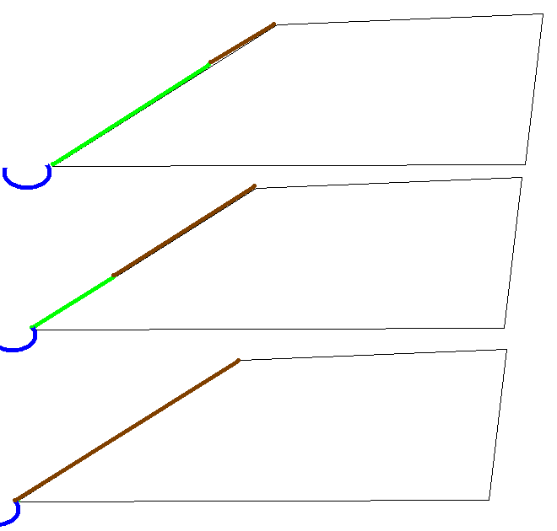
Atividade Experimental
Efeito da redução da largura da Área de Preservação Permanente das margens do rio:
52cm
30 cm

Slide 4
Discussão
Em qual dos modelos observou-se maior erosão?
Levante hipóteses para o explicar a observação.
Quais consequências a erosão pode causar para as plantas? E para os animais? E para o homem? (Ideia é direcionar o alunos para compreensão da interação entre os diversos seres vivos e o habitat)
Considerando a atividade realizada, discuta a redução da área de preservação permanente na margem de rios.

Slide 5
Debate
Pesquisadores X Agricultores
Dividir a sala em dois grupos, um que representará os pesquisadores (biólogos, geólogos, educadores ambientais) e outro de agricultores

Slide 6
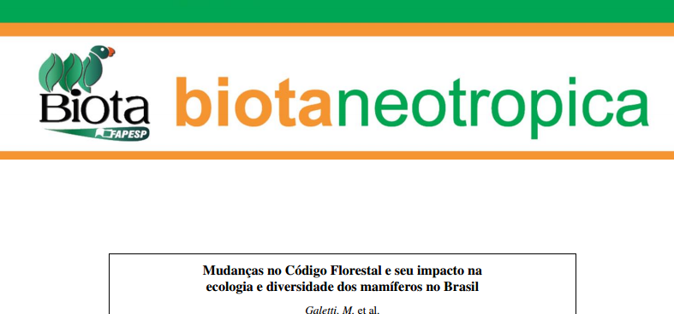
Pesquisadores

Slide 7
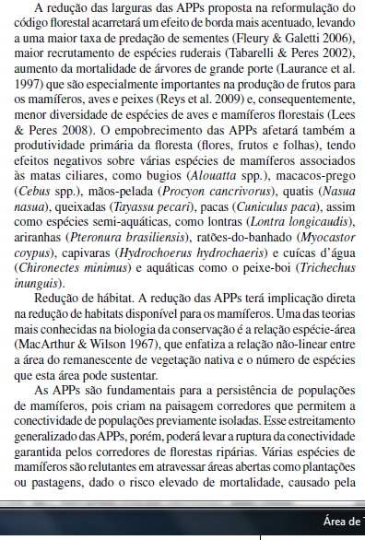
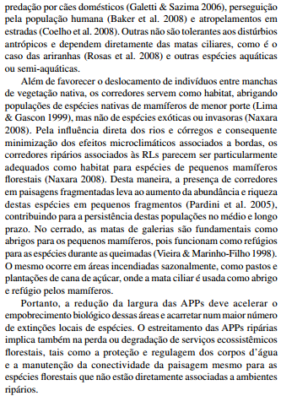

Slide 8
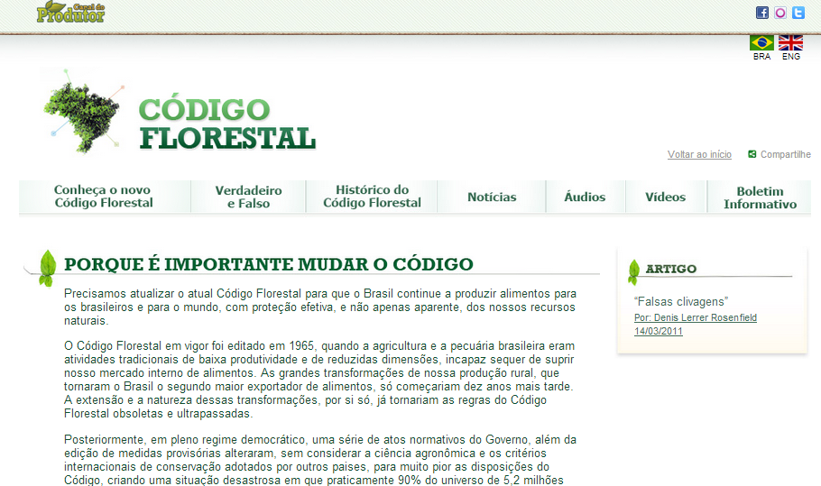
Agricultores

Slide 9
